Slide 1
PARTENARIATS
ÉchoX

Slide 2





L’OTIMROEPMQ
L’Ordre est la porte d’entrée pour communiquer avec l’ensemble des technologues du Québec.
Mission
Assurer la protection du public dans les domaines de l’imagerie médicale, de la radio-oncologie et de l’électrophysiologie médicale.
Vision
Être un partenaire significatif afin que nos membres se distinguent par leur expertise comme professionnels de la santé.

Slide 3
Portrait des technologues au Québec
12 %
Électrophysiologie
médicale
Exemples d’activités réservées à ces professionnels :
+6700
Radiographie
Mammographie
Résonance magnétique
Échographie
Traitement en radio-oncologie
Tomographie par émission de positons
Électrocardiogramme à l’effort
Etc.
11 %
Radio-oncologie
technologues
13 %
11 %
20 à 65 ans
dont environ 65 % ont entre 35 et 55 ans
77 %
Imagerie médicale
Radiodiagnostic
Médecine nucléaire
Échographie médicale

Slide 4

Revue ÉchoX
2 parutions/année : mars et septembre
Tirage : 6700 envois numériques
Revue scientifique numérique, envoyé par infolettre à l’ensemble des membres, des étudiants de 3e année, des associations professionnelles liées au domaine, etc.
Elle est également disponible sur le site de l’Ordre et annoncée par l’entremise de l’Itech, notre infolettre mensuelle.

Slide 5
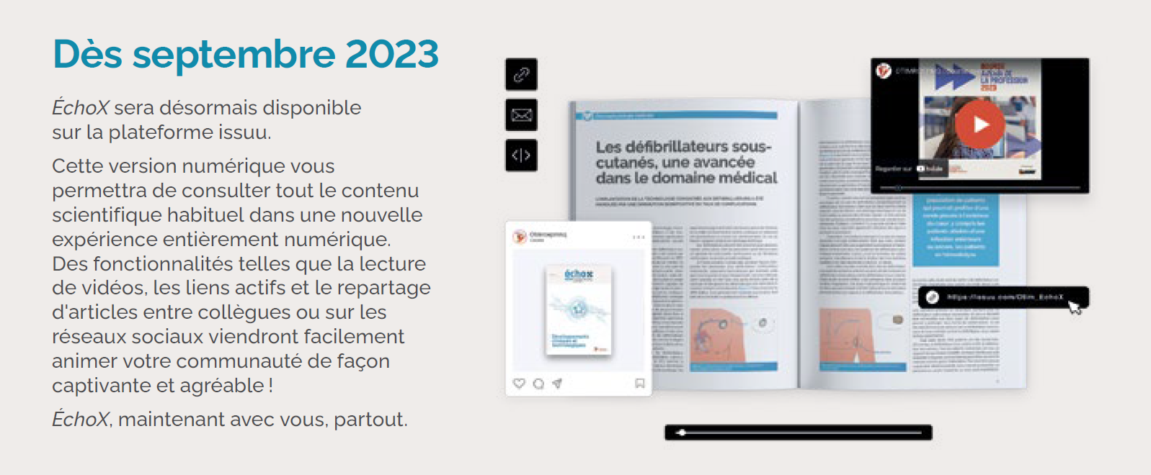
Issuu

Slide 6
Catégorie de partenariat
Espace publicitaire
Formats de publicité numérique
2. Publireportage
3. Article scientifique

Slide 7
Réservez un espace publicitaire
Affichage publicitaire en ligne
Tarif unitaire
pour chaque édition
Espace
1 fois
2 fois
1 page | 1650$ | 1400$
1/2 page (horizontale ou verticale) | 1150$ | 975$
1/3 page (horizontale ou verticale) | 860$ | 730$
1/4 page (horizontale ou verticale) | 660$ | 560$
Publicité vidéo intégré | 1150$ | 975$

Slide 8

Nouveautés
Vous pouvez maintenant ajouter des liens web, liens vidéo, GIF animé directement dans votre publicité. Rendez votre publicité dynamique et attirer l’attention de nos membres avec ces nouvelles fonctions.
Rendez-vous sur otimroepmq.ca pour consultez les dernières éditions.

Slide 9
Articles scientifiques
Les articles scientifiques ne font pas la promotion de produits ou de programmes commerciaux.
Rémunération
1 000 à 1499 mots | 100 $
1 500 à 1 999 mots | 150 $
2 000 à 2 500 mots | 200 $
*Le placement du Logo de l’entreprise et d’une brève description en fin de texte et permise.
**L’article sera republié sur nos réseau sociaux pour un maximum de visibilité.

Slide 10
Collaborons ensemble!
Il nous fera plaisir d’évaluer les possibilités de développer un partenariat qui corresponde tant à vos besoins d’affaires qu’à la mission poursuivie par l’Ordre.
communications@otimroepmq.ca

